Slide 1
СИМВОЛЫ ПОБЕДЫ

Slide 5
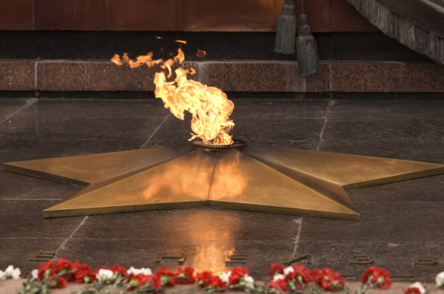

Slide 7
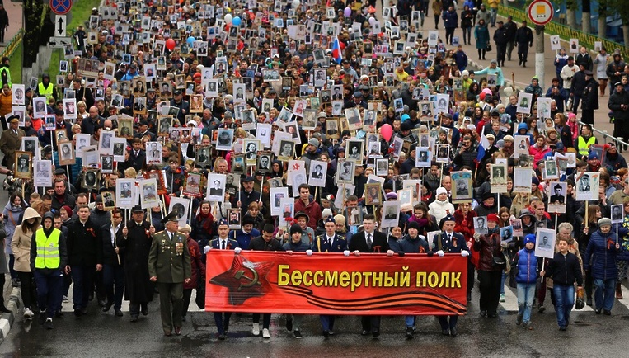

Slide 8
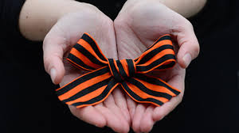

Slide 9
